Slide 1
20～40代のママ・ニューファミリー層・赤ちゃんのいる暮らし
に関する調査データより
今回のテーマ
※2021年12月度
コロナ禍の時間をどう過ごし
どんな心や行動の変化があったか
そして今何を大切にしているのかを知る！
～ママの心に響くメッセージ作りのヒントに～
住宅・家電・自動車・金融保険・日用品・食品・飲料・スキンケアなどに関係する担当者さま必見です！

Slide 2
チェックが２つ以上ある方は、次のスライドへ進んでください！
コロナ禍が少し落ち着きつつある今
☑ ママが何を考えているか微妙にわからなくなっている
☑ 顧客の声をきく機会が減っている
☑ 顧客の体験の場の提供が機会が減っている
☑ あらためて調査しようと思ってる
☑ 新製品が計画通り売れない
☑ 流通との関係性がちょっと不安定
☑ 売場取りがより困難に、売上にも影響が
☑ 次年度のプランはベストなのか不安、確証が欲しい

Slide 3

家族のはじまり（赤ちゃんの誕生）、30代～赤ちゃんのいるママはどんな気持ち？
コロナ禍で妊娠・出産・産後が不安で大変だった 約9割
出産時も夫の立ち合いができなかった 5割超
この2年のママは孤独と戦い乗り越えた
＜ベネッセ調査より＞2021年10月 300名 20～40代 0-6才 2021年11月2,000名

Slide 4
家族のはじまり（赤ちゃんの誕生）、30代～赤ちゃんのいるママはどんな気持ち？
コロナ禍を経て家族への思いは？
家族や両親との時間を大切に思う 約8～9割 ⇒おうち時間商品はチャンス
夫や子どもとの時間が増えた ～約7割
＜ベネッセ調査より＞2021年10月 300名 20～40代 0-6才 2021年11月2,000名

Slide 5
家族のはじまり（赤ちゃんの誕生）、30代～赤ちゃんのいるママはどんな気持ち？
コロナ禍を経て
家事の効率化をしたい 約8割 ⇒ラクになる・時短ができるビジネスチャンス
家計の見直し（節約）・副業が8割超
自身の健康やメンテナンスへの意識 7割超⇒ヘルスケア商品はチャンス
＜ベネッセ調査より＞2021年10月 300名 20～40代 0-6才 2021年11月2,000名

Slide 6
家族のはじまり（赤ちゃんの誕生）、30代～赤ちゃんのいるママはどんな気持ち？
コロナ禍を経て
社会や人とのつながりが大切に思うようになった 6割
⇒外に出たくて仕方ない。次年度はたまひよのリアルイベントも検討中
＜ベネッセ調査より＞2021年10月 300名 20～40代 0-6才 2021年11月2,000名

Slide 7
家族のはじまり（赤ちゃんの誕生）、30代～赤ちゃんのいるママはどんな気持ち？
コロナ禍でサポートをしてくれた人は
夫 9割超
実母 7割超
あなたが子育てをするにあたって力になってくれる、頼りにしている「チームの一員」だと思う人はだれですか？※3つまで
＜ベネッセ調査より＞2021年10月 300名 20～40代 0-6才 2021年11月2,000名

Slide 8
家族のはじまり（赤ちゃんの誕生）、30代～赤ちゃんのいるママはどんな気持ち？
コロナ禍でサポートをしてくれたモノ・グッズは
「抱っこひもやベビーカーなどお出かけグッズ」「車」「スマホ」
おうち時間で頼りになった「テレビ」「食洗機」「全自動洗濯機」⇒ビジネスチャンス
＜ベネッセ調査より＞2021年10月 300名 20～40代 0-6才 2021年11月2,000名

Slide 9
家族のはじまり（赤ちゃんの誕生）、30代～赤ちゃんのいるママはどんな気持ち？
コロナ禍でサポートをしてくれたサービス・情報源は
育児アプリ 4割、インスタ 3割超
⇒たまひよのアプリ ※まいにちのたまひよは好調
＜ベネッセ調査より＞2021年10月 300名 20～40代 0-6才 2021年11月2,000名

Slide 10
家族のはじまり（赤ちゃんの誕生）、30代～赤ちゃんのいるママはどんな気持ち？
コロナ禍で出産・子育てをしたけど
産んでよかった！と思うママ 98％
＜ベネッセ調査より＞2021年10月 300名 20～40代 0-6才 2021年11月2,000名

Slide 11
家族のはじまり（赤ちゃんの誕生）、30代～赤ちゃんのいるママはどんな気持ち？
コロナ禍での妊娠・出産・子育てだったけど
9割超が「楽しい」「充実している」「幸せ」と感じている。
そして自身も成長している実感あり。 ※3割が孤独感あり
＜ベネッセ調査より＞2021年10月 300名 20～40代 0-6才 2021年11月2,000名

Slide 12
家族のはじまり（赤ちゃんの誕生）、30代～赤ちゃんのいるママはどんな気持ち？
コロナ禍を経て
自分で考えて行動、人生を楽しむことの大切さを感じた ～5割
他者思いやる 5割
＜ベネッセ調査より＞2021年10月 300名 20～40代 0-6才 2021年11月2,000名

Slide 13

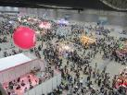
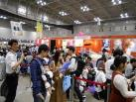
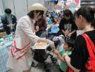
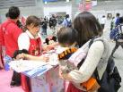
次年度はママはこぞってリアル体験イベントに向かう！
速報
コロナ禍を経て、ママはリアル体験に前向きになっている。コロナの反動
商品を触って・確認して・確からしさをもって購入をしたい！が強まる。
各メーカーやサービス事業者もリアルに飢えている。
顧客の声をききたい。
日本最大のニューファミリー向け体験イベントを予定
2022/10/23 たまひよファミリーパークin横浜
※今後の状況により
変更する場合があります。

Slide 14
熱のあるリアルな体験の場を利用し、マーケティングに活かし尽くす！
体験
認知獲得
体験させる
さわって・試す
これは便利！使いやすい！美味い！
口コミ醸成
アンケートで
ママ声を集める
「90％のママが美味い」といっている！
先輩ママの訴求の素作り
体験写真を投稿させる
集める
みんなに支持されている感・コンテンツ作りに役立てる（自社WEB他）
商品の人気投票を
してもらう
買ってもらう
一番人気はこれ！
新製品の生産・販売計画に役立てる
当日購入・ネットで購入
クーポンがお得！
★
★
★

Slide 15
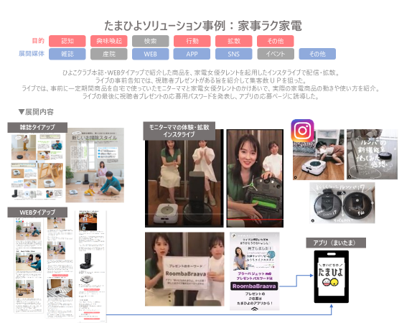
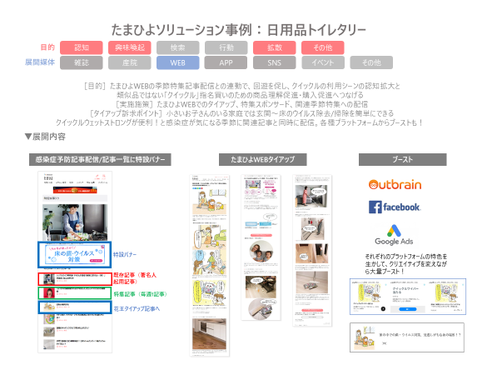
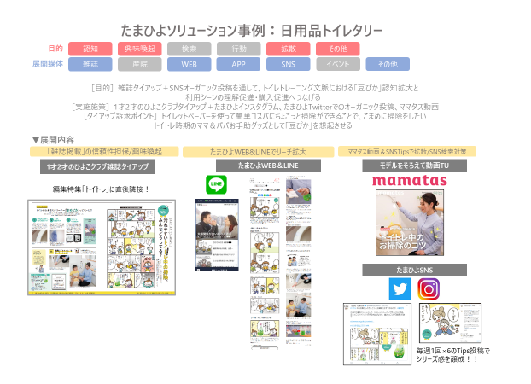
こんな事例がたくさんあります！
住宅・家電・自動車・金融保険・日用品・加工食品・飲料・スキンケアなどに関係する
担当者さま必見です！
お気軽にお声かけください

Slide 16
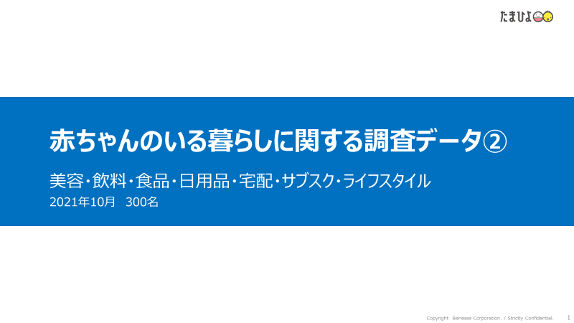
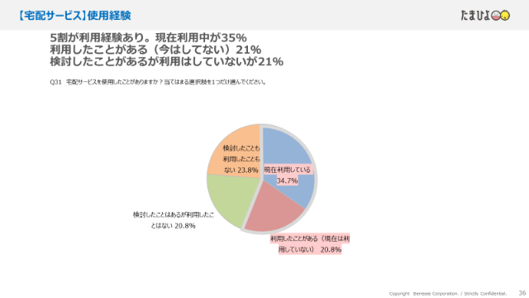
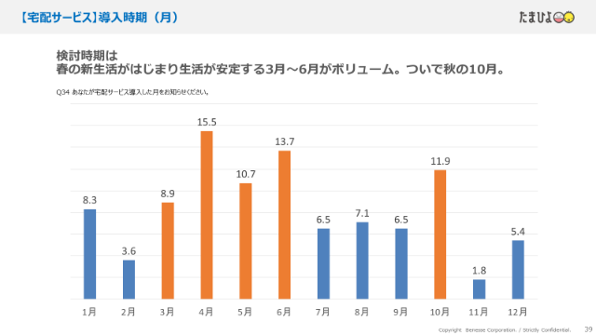

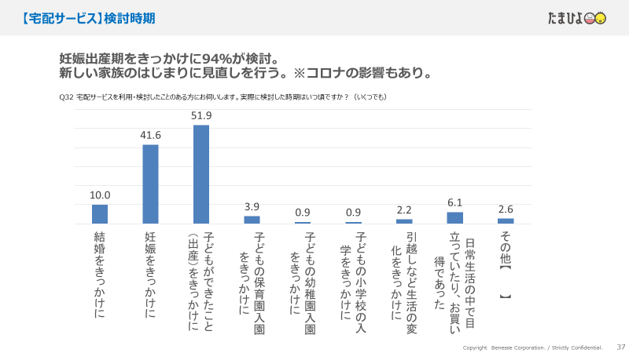
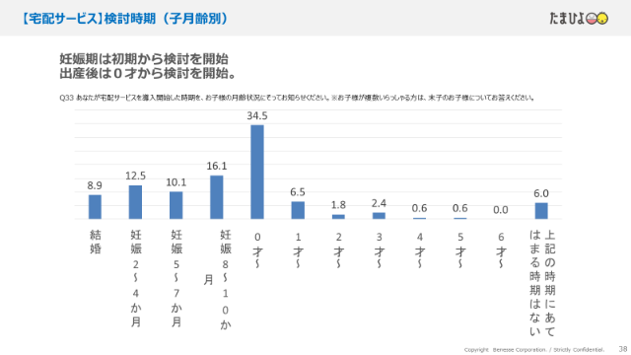
こんな調査もたくさんあります！
住宅・家電・自動車・金融保険・日用品・食品・飲料・スキンケアなどに関係する
担当者さま必見です！お気軽にお声かけください。
お気軽にお声かけください

Slide 17
こんなことに困ってませんか？
たまひよには各社の担当様の「気になる・役立つ情報や事例」がたくさんあります。
お気軽にお声かけください。
・20～30代の子育てママのインサイトや行動が知りたい
・マーケティングの見直しを模索している
・この業種や製品サービスについて知りたい
・他社の事例が知りたい
・新規顧客獲得・ファン化で困っている
・次年度の施策に困っている 例：春の新生活や夏施策どうしよう？
・消費者調査は毎年しているが切り口がほとんど変わってない、大丈夫かな？
・顧客の若返り施策をしたい 例：50代以上は強いけど若年層が弱い
・すぐにでも子育てママ層にテストマーケがしたい

Slide 18
お気軽にお問合せください！
株式会社ベネッセコーポレーション
たまひよメディア事業部 ビジネスプロデュース課
担当者：樽見（たるみ）・大西・麻生（麻生）
直通電話：080-6760-4554
e-mail：yoshitaru@mail.benesse.co.jp
〒163-0415 東京都新宿区西新宿2-1-1 新宿三井ビル
★広告に関するお問合せ: http://www.benesse.co.jp/ad/

